Slide 1
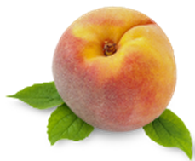
Attività realizzata con il contributo del Programma di Sviluppo Rurale della Regione Marche 2014/2020. Misura 16.1.A.2 – Progetto ID 27961

Slide 2
Caratterizzazione fisico-chimica di diciotto cultivar di pesche coltivate nell'area medio-adriatica.
VALORIZZAZIONE PESCA MARCHIGIANA
MISURA 16.1.A.2 - ID 27961
Dott.ssa Valeria Pergolotti
D3A- Univpm
Attività realizzata con il contributo del Programma di Sviluppo Rurale della Regione Marche 2014/2020. Misura 16.1.A.2 – Progetto ID 27961

Slide 3
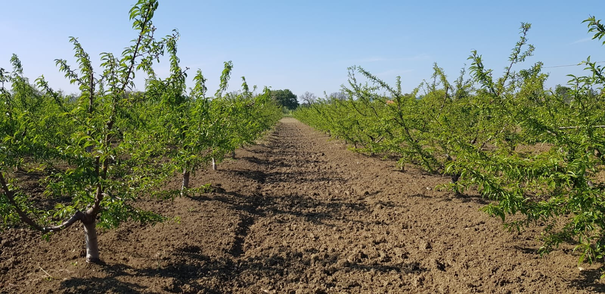
Azienda Baronciani Luciano e Marino – Pesaro (PU)-Marche-Italia
Caratterizzazione di nuove cultivar di pesco per l’elevata qualità del frutto e adattabilità alle condizione pedo-climatiche e gestione bio.
Forma di allevamento: vaso basso
Sesto d’impianto 4,50 x 3m
Tutte le pratiche agronomiche applicate alle piante hanno seguito il Reg. (CE) n. 834/2007, relativo alla produzione biologica e all'etichettatura dei prodotti biologici e che abroga il regolamento (CEE) n. 2092/91.
Sono state testate 18 diverse cultivar di pesco, con l'obiettivo di confrontare ed esplorare la variabilità qualitativa che il consumatore potrebbe trovare, almeno in parte, sul mercato delle pesche
Attività realizzata con il contributo del Programma di Sviluppo Rurale della Regione Marche 2014/2020. Misura 16.1.A.2 – Progetto ID 27961

Slide 4
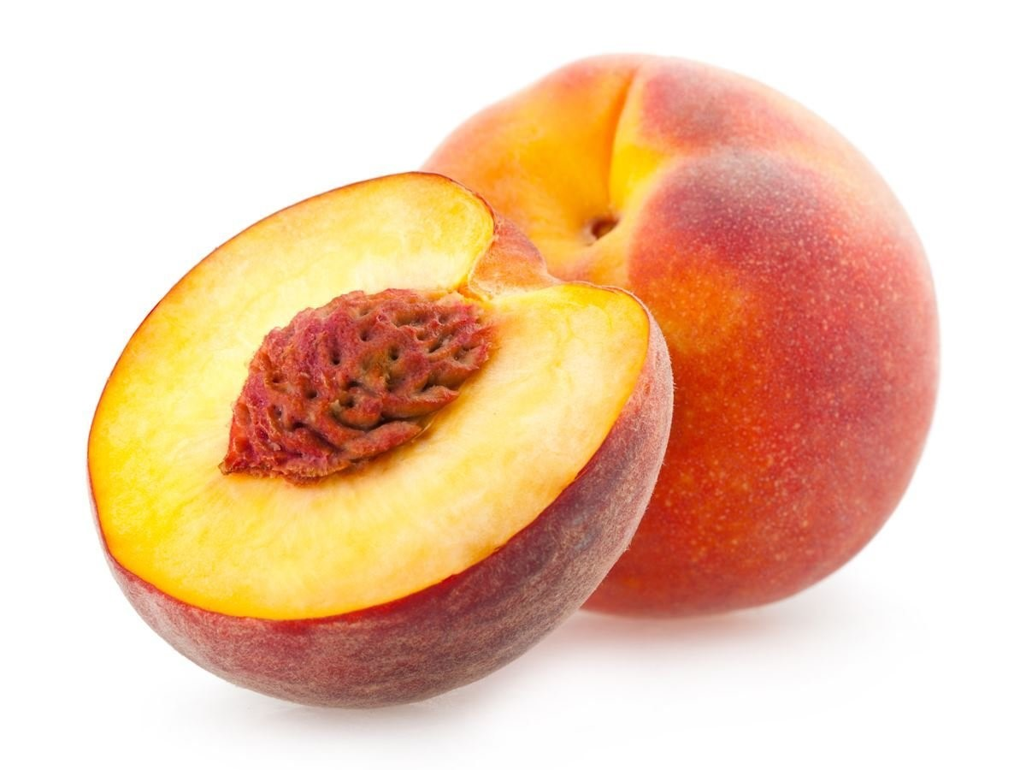
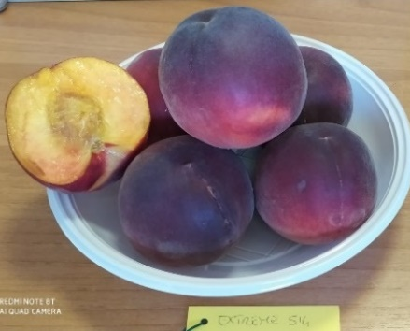
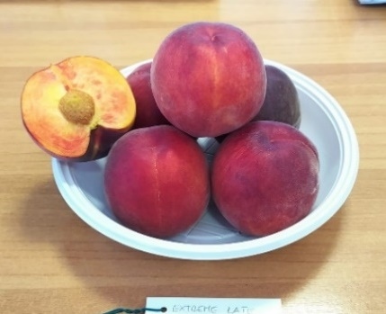
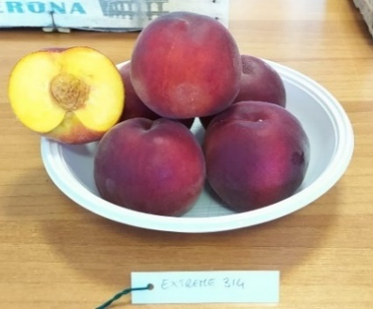
CULTIVAR STUDIATE-Pesche a polpa gialla
VARIETA’ | DESCRIZIONE
‘Extreme Late’ (Fig. 1) | Polpa gialla, esocarpo completamente rosso, buon odore e sapore equilibrato, breve shelf life post-raccolta, grandi dimensioni dei frutti.
‘Extreme 5-14’ (Fig. 1) | Polpa gialla consistente, gusto poco acidulo, calibro grande, forma rotonda, rosso scuro intenso, buon vigore, maturazione medio-precoce.
‘Extreme 3-14’ (Fig. 1) | Pesca a polpa gialla molto soda che garantisce anche una buona tenuta del frutto sulla pianta, sapore subacido. Pianta con elevata vigoria. Elevata produttività. Varietà a maturazione intermedia.
‘Extreme Sweet’ | Polpa gialla. Produzione medio-alta e fioritura tardiva. Buon vigore con portamento semi-aperto. Il frutto è di grandi dimensioni, di forma rotonda e di colore rosso brillante. Molto dolce con bassa acidità.
‘Extreme July’ | Polpa gialla. Maturazione intermedia. Grande dimensione dei frutti e per il bell'aspetto rotondo e simmetrico. Sapore sub-acido.
‘Sweet Dream’ | Pesca a polpa gialla, aderente, molto consistente. Epidermide con colore di fondo giallo con sovraccolore rosso intenso sul 100%. Sapore subacido. Vigoria della pianta elevata. Buona pezzatura.
‘Royal Lee’ | Pesca a polpa gialla, spicca consistente. Epidermide con colore di fondo giallo e sovraccolore rosso sul 100% della superficie. Sapore subacido. Produttività medio elevata. Pianta con vigoria elevata.
‘Extreme grate’ | Polpa gialla. L'esocarpo è rosso, maturazione media. Portamento aperto, dimensioni medie e sapore sub-acido.
‘Glohaven’ | Polpa gialla, abbastanza soda, frutto grande, sferico, rosso chiaro. Albero vigoroso e produttivo, sensibile alle temperature minime invernali. Maturazione intermedia.
‘Extreme 436’ | Polpa gialla, di grandi dimensioni, quasi glabra, di forma rotonda con colore rosso vivo sulla superficie. La polpa gialla è molto soda e succosa con bassa acidità e molto ben bilanciata. Maturazione intermedia.
‘Sweet Juana’ | Polpa gialla, frutto intensamente sovraccolore, molto sodo. Il frutto è sferico, di grandi dimensioni e di sapore sub-acido e dolce. L'albero è di media vigoria con crescita espansa. Cultivar molto tardiva.
‘Corindon’ | Il frutto è sferico, polpa gialla, di grandi dimensioni, di buona consistenza e con un sovracolore rosso su più dell'80% della superficie, sapore sub-acido. La pianta è semi-assertiva, vigorosa. Interessante varietà tardiva.
‘Extreme 486’ | Pesca a polpa gialla, soda. Sapore sub-acido. La pianta presenta buon vigore. Maturazione molto tardiva con elevata produzione.
‘Extreme late’
‘Extreme 5-14’
‘Extreme 3-14’

Slide 5
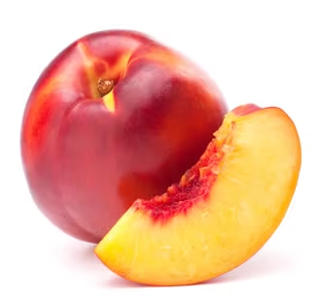
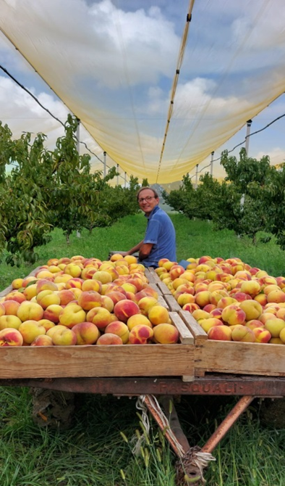
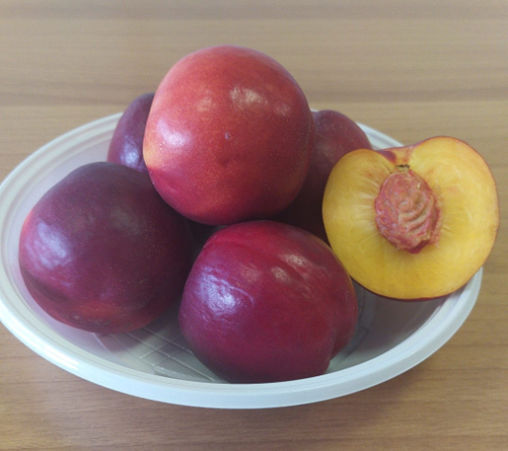
CULTIVAR STUDIATE – Nettarine a polpa gialla
VARIETA’ | DESCRIZIONE
‘Big Top’ (Fig.1) | Nettarina a polpa gialla, aderente, fondente e molto consistente. Colore dell’epidermide di fondo giallo intenso con sovraccolore rosso brillante sul 100% della superficie. Sapore subacido. Pianta con vigoria elevata. Produttività medio elevata.
‘Gea’ | Frutto di nettarina a polpa gialla, di grandi dimensioni, forma sferica regolare, simmetrica. Il colore di fondo è giallo, sovraccolore con rosso vivo esteso sul 90-100% della superficie. La polpa è gialla, alta consistenza, buon sapore sub-acido e ottime qualità organolettiche. Albero con portamento semi-espanso, vigore medio, produttività elevata. Maturazione intermedia.
‘Orion’ | Frutti di nettarine a polpa gialla. Albero con vigore medio-alto, alta produttività. Il frutto è di dimensioni medio-grandi, forma oblunga leggermente asimmetrica, elevata consistenza, buon sapore equilibrato e buone qualità organolettiche. Il colore di fondo è giallo, sovraccolore con rosso vivo esteso in superficie. Maturazione tardiva.
‘Lady Erica’ | Nettarina dalla polpa gialla, con venature rosse intorno al nocciolo, alta consistenza e sapore dolce. Il frutto è di grandi dimensioni, di forma tonda-oblunga. Albero di media vigoria, portamento espanso, produttività elevata e costante.
‘Big Top’

Slide 6
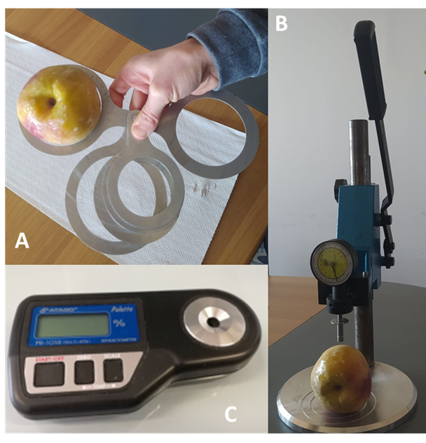
Parametri analizzati
24 frutti per ogni cultivar in esame.
Peso medio dei frutti
Circonferenza dei frutti (A)
Consistenza dei frutti (B)
Sovraccolore rosso dei frutti
Contenuto di solidi solubili (C)
Acidità titolabile.
Analisi non distruttive
Analisi distruttive

Slide 7
CALENDARIO DI MATURAZIONE ​
Notes:
Precocissime: maturano prima di “Springcrest” – inizio giugno nell’ Italia Centrale (*): Precoci: maturano tra Springcrest e Redhaven – tra inizio giugno e inizio luglio*Intermedie: maturano tra Redhaven e Venus – inizio luglio e metà agosto *Tardive: maturano tra Venus e Fairtime – metà agosto e metà settembre *

Slide 8
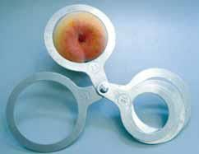
DIMENSIONE FRUTTO​
Varietà | Calibro
‘Extreme 3-14’ | A
‘Royal Lee’ | A
‘Extreme Late’ | A
‘Extreme 5-14’ | A
‘Extreme July’ | AAA
‘Extreme Sweet’ | AA
‘Big Top’ | A
‘Sweet Dream’ | AAA
‘Extreme Great’ | AAA
‘Glohaven’ | AAA
‘Extreme 436’ | AA
‘Gea’ | AAA
‘Orion’ | AAA
‘Corindon’ | AA
‘Sweet Juana’ | AA
‘Lady Erica’ | AAA
‘Extreme 486’ | AAA
‘Tardibelle’ | AA
Precocissime
Precoci
Intermedie
Tardive

Slide 9
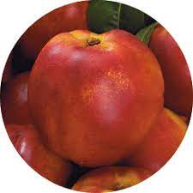
PESO MEDIO FRUTTO
g
Notes:
Il peso medio dei frutti di tutte le cultivar analizzate è superiore a 150 g (Fig. 2). 'Extreme Great' ha raggiunto 280.95 g, seguita da 'Lady Erica' con 272,25g e 'Gea' con 260,79g che si distinguono dalle altre 15 cultivar esaminate.

Slide 10
SOVRACCOLORE

Slide 11
CONSISTENZA FRUTTO
Notes:
'Extreme 5-14' e 'Glohaven' sono caratterizzate dalla poca consistenza media dei frutti, che è intorno ai 2 Kg, mentre le cultivar con estrema durezza dei frutti hanno raggiunto i 6 Kg ('Corindon', 'Extreme 486', 'Extreme Great', 'Sweet Dream', 'Sweet Juana', 'Orion’)

Slide 12
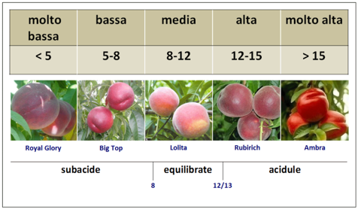
SAPORE DEL FRUTTO
Subacida
Acidità molto bassa
Acidula
Equilibrata
Acidità media
Acidità molto elevata
CLASSIFICAZIONE DELLE VARIETA’ secondo il contenuto in acidi:
Gusto Subacido (acidità inferiore a 8 meqNaOH/100g)
Gusto Equilibrato (acidità compresa tra 8 e 12 meqNaOH/100g)
Gusto Acido (acidità superiore a 12 meqNaOH/100g)

Slide 13
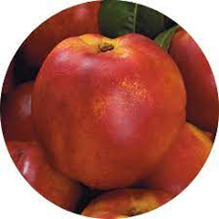
Subacida
Acidula
Equilibrata
Notes:
Il genotipo influenza gli aspetti qualitativi dei frutti legati al gusto. In particolare, 'Lady Erica' ha raggiunto un elevato rapporto zucchero/acido, grazie all'alta concentrazione di solidi solubili (21° Brix) e al basso valore di acidità (6,96 meq NaOH/100g), distinguendosi da tutte le altre per il suo gusto particolarmente dolce, seguita da 'Gea'

Slide 14
Conclusione
Le analisi hanno evidenziato le interessanti prestazioni fisico-chimiche delle 18 varietà nell'area pedoclimatica delle Marche settentrionali.
L'elevata variabilità genetica permette di allungare l'epoca di maturazione dei frutti da giugno a settembre, consentendo un approvvigionamento continuo al consumatore per tutto il periodo estivo e un'ampia possibilità di scelta dei frutti.
La classificazione delle varietà per il contenuto in acidità permette di distinguere le cultivar per il loro sapore in subacide, equilibrate e acidule, la quale potrebbe essere un interessante categoria dichiarata nel bollino al momento della scelta del consumatore.
Gli aspetti qualitativi come la consistenza e la pezzatura contribuiscono a determinare un’aspetto qualitativo molto importante per consumatore e produttore.
Attività realizzata con il contributo del Programma di Sviluppo Rurale della Regione Marche 2014/2020. Misura 16.1.A.2 – Progetto ID 27961

Slide 15
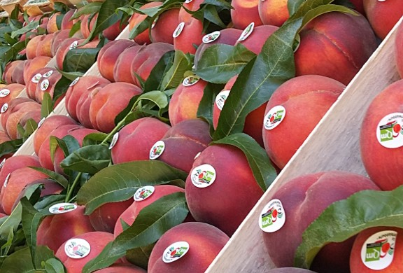
Grazie per l’attenzione
Attività realizzata con il contributo del Programma di Sviluppo Rurale della Regione Marche 2014/2020. Misura 16.1.A.2 – Progetto ID 27961

